Slide 1
Clase 3 Requerimientos y Ciclo de Vida
Docente: Gabriela Caliva

Slide 2
Objetivos de la clase
Comprender la relación entre requerimientos y ciclo de vida
Reconocer distintos modelos de ciclo de vida
Analizar impactos de requerimientos en éxito/fracaso
Valorar la importancia de la calidad de requerimientos

Slide 3



Requerimientos en el ciclo de vida
PARTE CLAVE PARA DESCUBRIR QUÉ SE DESEA
BASE PARA ESTIMACIONES Y PLANIFICACIÓN
IMPACTAN EN TODAS LAS FASES POSTERIORES

Slide 4
Modelos de ciclo de vida
Waterfall: predictivo, secuencial
Ágil (Scrum): adaptativo, iterativo
Modelo en V: validación y verificación paralelas
RUP: iterativo e incremental
Comparación: predictivo vs. adaptativo

Slide 5
Beneficios de buenos requerimientos
Standish Group Report:
Factores de éxito: involucrar usuarios, apoyo directivo, requerimientos claros,
planificación adecuada, expectativas realistas
Dorfman:
Acuerdo entre stakeholders
Base para estimaciones
Mejor usabilidad y mantenibilidad
Menos retrabajo

Slide 6
Impactos negativos de malos requerimientos
Standish Group Report:
Proyectos fallidos: requerimientos incompletos, cambios constantes, falta de input de usuarios,
expectativas no realistas, falta de apoyo
Estudios IBM & Bell Labs:
• 80% de defectos se insertan en fase de requerimientos
• Detectarlos tarde multiplica los costos

Slide 7


Costo de errores en etapas tardías
CUANTO MÁS TARDE SE DETECTA UN ERROR, MÁS CUESTA CORREGIRLO
CORREGIR EN PRODUCTO LIBERADO CUESTA 100-200 VECES MÁS
MAYORÍA DE DEFECTOS SE ORIGINAN EN REQUERIMIENTOS

Slide 8
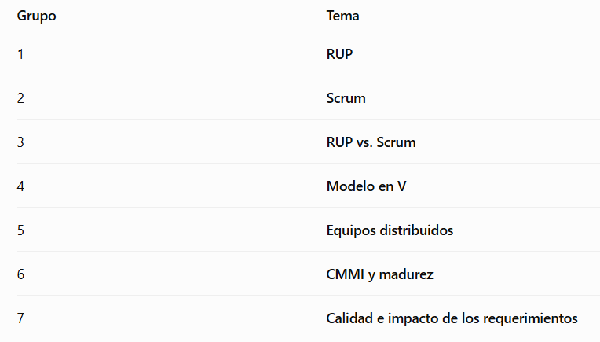
Actividad
Congreso de
Ingeniería de Requerimientos

Slide 9
Actividad
Cada grupo tiene que responder:
¿Qué es?
¿Cómo funciona?
¿Qué lugar ocupan los requerimientos?
¿Qué ventaja presenta?
¿Qué dificultad presenta?
¿Por qué debería importarle esto a un analista de requerimientos?
Un ejemplo sencillo.
Imaginen que ustedes son los especialistas invitados al Congreso de Ingeniería de Requerimientos. Tienen 3 minutos para convencer al resto de que entiendan su tema.

